Slide 1
Тема 5. Управление инновационными проектами

Slide 2
ВОПРОСЫ
5.1.
5.2.
5.3.
5.4.
Инновационный проект:
понятие, цели, задачи, структура, виды
Основы управления
инновационными проектами
Проектные риски и их диверсификация
Экспертиза инновационных проектов:
понятие, принципы, организация

Slide 3
5.1. Инновационный проект: понятие, цели, задачи, структура, виды

Slide 4
Понятие «инновационный проект» употребляется в нескольких аспектах
ОПРЕДЕЛЕНИЕ
как система документов
как процесс
как дело
ЗАКОН РЕСПУБЛИКИ БЕЛАРУСЬ 10 июля 2012 г. № 425-З «О государственной инновационной политике и инновационной деятельности в Республике Беларусь»
Инновационный проект
комплекс работ по коммерциализации инновации

Slide 5
Инновационный проект представляет собой сложную систему процессов, взаимообусловленных и взаимоувязанных по ресурсам, срокам и стадиям
ОПРЕДЕЛЕНИЕ
Значения понятия «инновационный проект»:
Процесс разработки инноваций
Комплект правовых, технических, финансовых документов
Деятельность, нацеленная на управление инновациями
5

Slide 6
ОПРЕДЕЛЕНИЕ
Инновационный проект – это система взаимоувязанных целей и программ их достижения, представляющих собой комплекс мероприятий
научно-исследовательских,
опытно-конструкторских,
производственных,
организационных,
финансовых,
коммерческих и других мероприятий,
соответствующим образом
организованных (увязанных по ресурсам, срокам и исполнителям),
оформленных комплектом проектной документации
и обеспечивающих эффективное решение конкретной научно-технической задачи (проблемы), выраженной в количественных показателях и приводящей к инновации
6

Slide 7
Инновационный проект отличается от инвестиционного следующим:
более высокой степенью неопределенности (технической, коммерческой) параметров проекта (сроков достижения намеченных целей, предстоящих затрат, будущих доходов);
вовлечение в реализацию проектов уникальных ресурсов (специалистов высокой квалификации, лиц творческого труда, материалов, приборов и т.д.);
высокой вероятностью получения в рамках проекта промежуточных или конечных результатов (неожиданных, но представляющих самостоятельную коммерческую ценность)

Slide 8
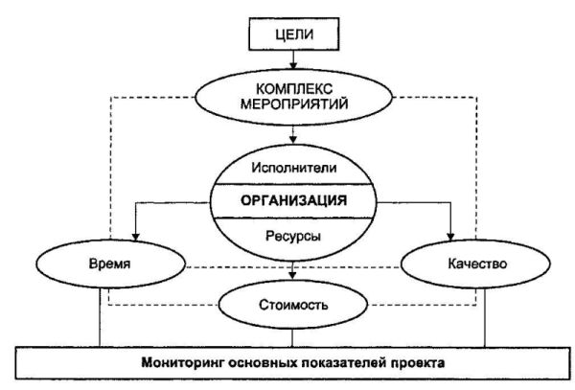
Основные элементы инновационного проекта
ЭЛЕМЕНТЫ
Цели и задачи, отражающие основное назначение проекта
Комплекс проектных мероприятий по решению инновационной проблемы и реализации поставленных целей
Организация выполнения проектных мероприятий: увязка их по ресурсам и исполнителям для достижения целей проекта в ограниченный период времени и в рамках заданных стоимости и качества
Основные показатели проекта, характеризующие его эффективность (индикаторы)

Slide 9
Окружение проекта – это совокупность внешних и внутренних (по отношению к проекту) факторов, влияющих на достижение результатов проекта:
Ближнее окружение проекта
Руководство организации
Сфера финансов
Сфера сбыта
Сфера производства
Сфера материального обеспечения
Сфера инфраструктуры
Сфера очистки и утилизации отходов
Дальнее окружение проекта
Политические факторы
Экономические факторы
Социальные факторы
Законы и право
Наука и техника
Культура
Природные и экологические факторы
Инфраструктура

Slide 10
ФАЗЫ ИННОВАЦИОННОГО ПРОЕКТА

Slide 11
Каждый проект независимо от сложности и объема работ проходит в своем развитии определенные состояния:  от состояния, когда «проекта еще нет»;  до состояния, когда «проекта уже нет».
Массовое производство
Бизнес процесс
Товар
Инновационная деятельность
Образец
Инновационный проект
Макет
Идея
Научный процесс
Фундаментальные исследования
Прикладные исследования

Slide 12
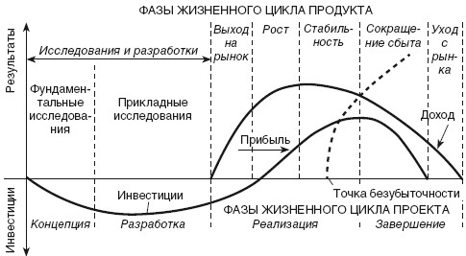
Жизненный цикл инновационного проекта ― полный комплекс работ и мероприятий, выполняемых в строго определенной последовательности всеми исполнителями проекта
ЖИЗНЕННЫЙ ЦИКЛ ИННОВАЦИОННОГО ПРОЕКТА
Состояния, через которые проходит проект, называют фазами инновационного проекта
Жизненный цикл состоит из фаз:
формирование инновационной идеи (концепции);
разработка проекта;
реализация проекта;
завершение проекта.
Переход из одной фазы в другую подразумевает некую форму передачи технической информации или сдачей технического элемента

Slide 13
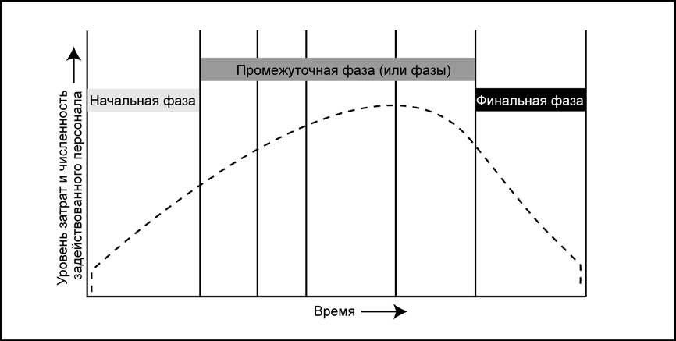
Жизненные циклы инновационных проектов
уровень затрат и численность персонала невелики в начале, увеличиваются по ходу выполнения проекта и быстро падают на завершающем этапе проекта;
уровень неуверенности и риск недостижения целей наиболее велики в начале проекта. Уверенность в завершении проекта увеличивается по ходу выполнения проекта;
способность участников проекта повлиять на конечные характеристики продукта проекта и окончательную стоимость проекта максимальны в начале проекта и уменьшаются по ходу выполнения проекта.

Slide 14
Содержание фаз жизненного цикла проекта
ФАЗЫ ЖЦП
Предынвестиционная фаза проекта |  | Инвестиционная фаза проекта
Предынвестиционные исследования и планирование проекта | Разработка документации и подготовка к реализации | Проведение торгов и заключение контрактов | Реализация проекта | Завершение проекта
1. Изучение прогнозов | 1. Разработка плана проектно-изыскательских работ | 1. Заключение контрактов | 1. Разработка плана реализация проекта | 1. Пусконаладочные работы
2. Анализ условий для воплощения первоначального замысла, разработка концепции проекта | 2. Задание на разработку ТЭО и разработка ТЭО | 2. Договор на поставку оборудования | 2. Разработка графиков | 2. Пуск объекта
3. Предпроектное обоснование инвестиций | 3. Согласование, экспертиза и утверждение ТЭО | 3. Договор на подрядные работы | 3. Выполнение работ | 3. Демобилизация ресурсов, анализ результатов
4. Выбор и согласование места размещения | 4. Выдача задания на проектирование | 4. Разработка планов | 4. Мониторинг и контроль | 4. Эксплуатация
5. Экологическое обоснование | 5. Разработка, согласование и утверждение |  | 5. Корректировка плана проекта | 5. Ремонт и развитие производства
6. Экспертиза | 6. Принятие окончательного решения об инвестировании |  | 6. Оплата выполненных работ | 6. Закрытие проекта, демонтаж оборудования
7. Предварительное инвестиционное решение

Slide 15
Содержание фаз жизненного цикла инновационного проекта
СОДЕРЖАНИЕ ФАЗ ЖЦП
В предынвестиционной фазе КАЧЕСТВО обоснования проекта играет большую роль,
чем фактор времени
Окончательное решение об инвестировании проекта,
принятое всеми лицами, поддерживавшими проект, на основании оценочного отчета по проекту
В инвестиционной фазе жизненного цикла проекта ВРЕМЕННОЙ ФАКТОР приобретает решающее значение
Недопущение отклонения затрат и качественных параметров от предусмотренных в проекте
Обеспечение контроля за рациональной организацией и качеством работ, чтобы исключить возможность дополнительных расходов на устранение скрытых дефектов

Slide 16
УЧАСТНИКИ ИП
Основные участники инновационного проекта
Заказчик
Руководитель проекта (проект-менеджер)
Научно-технический совет (НТС)
Инвестор
Разработчик
Проектировщик
Организация-исполнитель
Команда проекта
Поставщик
Поддерживающие структуры

Slide 17
Заказчик – будущий владелец и (или) пользователь результатов проекта. В качестве заказчика может выступать как физическое, так и юридическое лицо
Инвестор – физические или юридические лица, вкладывающие средства в проект. Инвестор может быть и заказчиком.
Если это не одно и то же лицо, то инвестор:
заключает договор с заказчиком;
контролирует выполнение контрактов;
осуществляет расчеты с другими участниками проекта
17

Slide 18
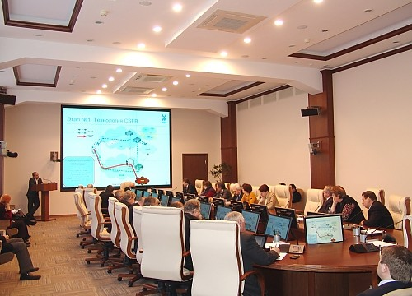
Научно-технические советы (НТС) – ведущие специалисты по тематическим направлениям проекта.
НТС организует конкурсный отбор исполнителей и экспертизу полученных результатов.
Проект-менеджер и НТС определяют:
структуру инновационного проекта;
принципы и методы разработки и реализации проекта;
научные подходы, применяемые при разработке инновационного проекта;
сроки реализации проекта;
сложность проблемы исследования.
18

Slide 19
Руководитель проекта (проект-менеджер) – юридическое лицо, которому заказчик делегирует полномочия по руководству работами по проекту: планированию, контролю и координации работ участников проекта.
Команда проекта – специфическая организационная структура, возглавляемая руководителем проекта и создаваемая на период осуществления проекта. Состав и функции команды зависят от масштабов, сложности и других характеристик проекта.
Команда проекта вместе с руководителем проекта является разработчиком проекта
19

Slide 20
На разных стадиях инновационного проекта должен изменяться и стиль руководства и даже тип руководителя
Фаза | Функции | Тип руководителя
I этап возникновения идеи | - замысел инновации; - генерация идеи; - размышления; - обсуждение; - аккумуляция знаний | Творческий инноватор
II инкубационный этап | - активность; - готовность идти на риск; - способность действовать; - способность почувствовать результаты; - «кровь, пот и слезы» | Деловой предприниматель
III этап роста (саморазвития) | - административная; - координирующая; - законность и порядок; - объем, поступление и расход наличных средств | Администратор

Slide 21
Исполнитель (организация-исполнитель, подрядчик, субподрядчик) – юридические лица, несущие ответственность за выполнение работ по контракту. К ним относятся индивидуальные предприниматели, производственные предприятия, вузы и т.д.
Проектировщик – специализированные проектные организации, разрабатывающие проектно-сметную документацию.
Поставщик – организации, обеспечивающие материально-техническое обеспечение проекта (закупки, поставки).
Поддерживающие структуры – организации, содействующие основным участникам проекта в выполнении задач проекта и образующие вместе с ними инфраструктуру инновационного предпринимательства:
инновационные центры;
консалтинговые компании;
инвестиционные фонды;
аудиторские компании;
патентно-лицензионные компании.
21

Slide 22
СТРУКТУРА ИП
Основными разделами
инновационного проекта являются:
Содержание и актуальность проблемы (идеи).
Дерево целей проекта, построение на основе маркетинговых исследований и структуризации проблемы.
Система мероприятий по реализации дерева целей проекта.
Комплексное обоснование проекта.
Обеспечение реализации проекта.
Экспертное заключение проекта.
Механизм реализации проекта и система мотивации.
Инструментом такой функциональной структуризации проекта служит «дерево целей»

Slide 23
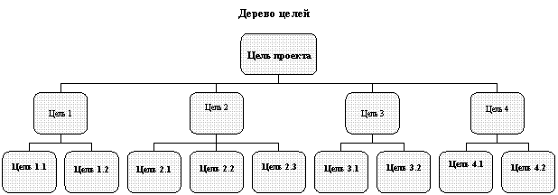
«Дерево целей» представляет собой иерархическую систему, имеющую ряд уровней, на которых располагаются последовательно детализируемые цели, требующие реализации
При этом цели каждого последующего уровня должны обеспечивать реализацию целей вышестоящего уровня

Slide 24
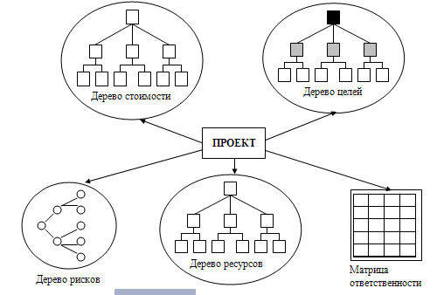
В процессе формирования команды проекта формируется структурная схема организации проекта, определяющая состав команды, задачи и полномочия каждого из ее членов
На основании структуры проекта и данных о стоимости отдельных элементов проекта строится «дерево стоимости» проекта
На основе структурной модели проекта и структурной схемы организации проекта строится «матрица распределения ответственности»
Совокупность вероятностей наступления негативных событий при реализации проекта описывается «деревом рисков» проекта
Структурная схема материально-технического обеспечения проекта называется «деревом ресурсов» проекта

Slide 25
Бизнес-план инновационного проекта
ПЛАН ИП
Раздел 1. Резюме (концентрированное изложение сути проекта).
Раздел 2. Определение инновационного проекта.
Раздел 3. Анализ отрасли, в которой работает организация
Раздел 4. Характеристика товаров (услуг).
Раздел 5. Рынки сбыта товаров (услуг).
Раздел 6. Стратегия маркетинга.
Раздел 7. План производства.
Раздел 8. Организационный план, включая план по персоналу.
Раздел 9. Юридическое обеспечение проекта.
Раздел 10. Экономический риск и страхование.
Раздел 11. Финансовый план.
Приложения.
Также план должен содержать следующее:
1) титульный лист;
2) содержание;
3) меморандум о конфиденциальности;
4) оглавление

Slide 26
Бизнес-план инновационного проекта
Раздел | Содержание раздела
1. Резюме | Основные пункты бизнес-плана в ясной и сжатой форме: комплексное описание и определение возможности организации в реализации проекта, оценка его экономических выгод для организации
2. Определение инновационного проекта | Цель инновационного проекта, вид инноваций, экономические и финансовые выгоды организации, основные этапы и срок жизни проекта, проблемы инвестирования проекта и гарантии возврата внешних инвестиций, риск и его страхование, а также коммерческая состоятельность
3. Анализ отрасли, в которой работает организация | Характеристика отрасли (жизненный цикл, тип конкуренции). Отраслевые тенденции развития (оценка наукоемкости). Отраслевое регулирование (специальные законы, налоги)
4. Товар (услуги), которые будут предлагаться на рынок | Уникальные потребительские свойства инновационной продукции, ее ценность для потребителей. Текущее состояние инновационного проекта (имеется опытный образец продукции, организовано опытное производство и т.д.)
5. Рынок и конкуренция | Конкурентные преимущества организации и т.д.Потенциальные потребители продукции (численность, сегменты, мотивы покупок и другие важные характеристики). Ситуация на рынке (текущая и потенциальная емкость рынка, планируемая доля организации на рынке, барьеры входа и выхода и т.д.). Конкуренты (существующие и потенциальные конкуренты, их стратегии, ответные действия организации)

Slide 27
Бизнес-план инновационного проекта
Раздел | Содержание раздела
6. Стратегия маркетинга | Система ценообразования на продукцию. Организация продаж (каналы сбыта, условия сотрудничества, формы и методы продаж и т.д.). Продвижение инноваций на рынок (объем затрат, планируемые мероприятия в области рекламы и стимулирования продаж). Маркетинговые стратегии
7. Производственный план | Определяют потребность в производственных мощностях, материальных ресурсах, производственных площадях, технологиях и способах удовлетворения этих потребностей, решают вопросы оптимального месторасположения производства, современных методов планирования, организации производства и т. д.
8. Организационный план | Определяется состав партнеров-участников (распределение собственности). Организационная структура (структура управления проектом). Административно-управленческий персонал
9. Юридическое обеспечение проекта | Правовое обеспечение осуществления проекта
10. Экономический риск и страхование | Перечень возможных групп рисков, их источники, меры по нейтрализации выявленных рисков, программа страхования от рисков
11. Финансовый план | Потребность в финансировании (сумма и назначение средств). Финансовые расчеты по срокам окупаемости проекта и его эффективности

Slide 28
По каждому проекту необходимо обоснование сметы расходов на выполнение проекта
Утверждаю
Руководитель организации
Смета затрат на выполнение проекта
____________________________________________
наименование проекта
Сроки выполнения ____________ _____________
начало окончание
Статьи затрат | Всего | В т.ч. на | В т. ч. по кварталам
 |  | ... год | 1 | 2 | 3 | 4
Прямые расходы
Заработная плата Начисления на заработную плату Материалы Спецоборудование для научных работ Научные командировки Услуги сторонних организаций Прочие
Итого
Накладные расходы, в т. ч. заработная плата
Всего расходов, в т. ч. заработная плата
Итого по проекту

Slide 29
Классификация видов инновационных проектов по основным типам
ВИДЫ ИП
1. По периоду реализации проекта, могут быть:
краткосрочными (1-2 года);
среднесрочными (до 5 лет);
долгосрочными (более 5 лет).
2. По характеру целей проекта, могут быть:
конечными – отражать цели, решения проблемы в целом;
промежуточными.
3. По виду удовлетворяемых потребностей, могут быть ориентированы
на удовлетворение существующих потребностей;
на создание новых потребностей.
4. По типу инноваций, могут быть:
введение нового или усовершенствованного продукта;
создание нового рынка;
освоение нового источника сырья или полуфабрикатов;
реорганизация структуры управления.
5. По уровню принимаемых решений, могут носить:
международный;
республиканский;
региональный;
отраслевой;
организационный характер.

Slide 30
6. С точки зрения масштабности решаемых задач инновационные проекты подразделяются следующим образом:
монопроекты – проекты, выполняемые, как правило, одной организацией или даже одним подразделением; отличаются постановкой однозначной инновационной цели (создание конкретного изделия, технологии), осуществляются в жестких временных и финансовых рамках, требуется координатор или руководитель проекта;
мультипроекты – представляются в виде комплексных программ, объединяющих десятки монопроектов, направленных на достижение сложной инновационной цели, такой, как создание научно-технического комплекса, решение крупной технологической проблемы, проведение конверсии одного или группы предприятий военно-промышленного комплекса; требуются координационные подразделения;
мегапроекты – многоцелевые комплексные программы, объединяющие ряд мультипроектов и сотни монопроектов, связанных между собой одним деревом целей; требуют централизованного финансирования и руководства из координационного центра. На основе мегапроектов могут достигаться такие инновационные цели, как техническое перевооружение отрасли, решение региональных и республиканских проблем конверсии и экологии, повышение конкурентоспособности отечественных продуктов и технологий.

Slide 31
7. Виды инновационных проектов:
полные;
неполные:
первого вида;
второго вида.
Полный инновационный проект включает следующие этапы:
НИР;
ОКР;
освоение новшества;
выпуск новой продукции и сбыт;
послепродажное обслуживание.
Неполные инновационные проекты первого вида характерны для научно-исследовательских организаций.
Результатом таких проектов является научно-техническая продукция, которая сама приобретает форму инновации.
Неполные инновационные проекты первого вида включают:
НИР;
ОКР.
Неполные инновационные проекты второго вида базируются на разработке нововведений без использования новых научных знаний.
Неполные инновационные проекты второго вида
освоение новшества;
производство и сбыт;
послепродажное обслуживание
разрабатываются на основе знаний:
полученных ранее, но не применяемых на практике;
производственных;
полученных при реализации другого инновационного проекта.

Slide 32
5.2. Основы управления инновационными проектами

Slide 33
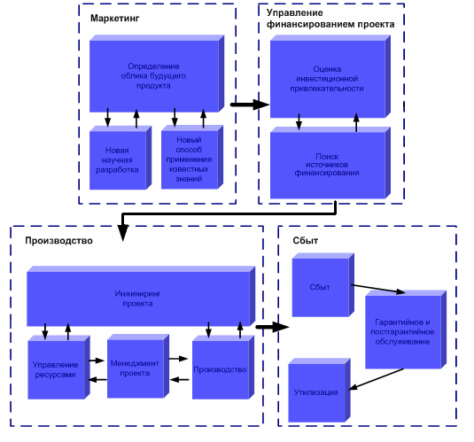
Управление инновационным проектом – это процесс принятия и реализация управленческих решений, связанных с определением целей, организационной структуры, планированием мероприятий и контролем за ходом их выполнения, направленных на реализацию инновационной идеи
Инжиниринг — инженерно-консультационные услуги исследовательского, проектно-конструкторского, расчетно-аналитического характера, подготовка технико-экономических обоснований проектов, выработка рекомендаций в области организации производства и управления, то есть комплекс коммерческих услуг по подготовке и обеспечению процесса производства и реализации продукции

Slide 34
Принципы управления инновационными проектами:
1. Принцип селективного (выборочного) управления. Суть в выборе приоритетных направлений; адресная поддержка инновационных фирм и новаторов.
2. Принцип целевой ориентации проектов на обеспечение конечных целей. Предполагает установление взаимосвязей между потребностями в создании инновации и возможностями их реализации.
3. Принцип полноты цикла управления проекта.
4. Принцип этапности инновационных процессов и процессов управления проектами.
5. Принцип иерархичности организации инновационных процессов. Все уровни деятельности согласуются друг с другом.
6. Принцип многовариантности при выборе управленческих решений.
7. Принцип системности. Разрабатывается совокупность мер, необходимых для организации проекта (организационных, административных и др.).
8. Принцип обеспеченности или сбалансированности. Все мероприятия должны быть обеспечены необходимыми ресурсами.

Slide 35
Общую схему управления проектами можно представить в виде двух стадий:
I. Разработка инновационного проекта
Определяются цели проекта и ожидаемые конечные результаты
Дается оценка конкурентоспособности и перспективности результатов проекта
Формируются состав заданий и комплекс мероприятий проекта, осуществляется планирование проекта.
II. Управление реализацией инновационного проекта
Выбираются организационные формы управления и оценка складывающейся оперативной ситуации по достижению результатов, затратам времени, ресурсов и финансов, анализу и устранению причин отклонения от разработанного плана
Важнейшим на этой стадии является оценка реализуемости проекта
35

Slide 36
II. Управление реализацией инновационными проектами включает задачи
1. Организация управления проектом. Для выполнения специфических функций управления реализацией инновационных проектов могут применяться различные организационные формы управления.
2. Контроль и регулирование работ по проектам. Осуществляется по трем аспектам реализации проекта:
- контроль сроков (соблюдением календарного графика);
- контроль затрат: выполнение первоначального бюджета, а не поиск экономии;
- контроль качества: «ноль дефектов» при минимальной стоимости.
3. Порядок завершения проектов. Проект считается завершенным после выполнения всех работ по проекту или в результате решения о прекращении работы по незавершенному проекту.
Основными этапами завершения проекта являются:
сдача проекта: соответствие результатов заданию, приемочные (или эксплуатационные) испытания;
закрытие контракта (договора): проверка финансовой отчетности; выявление невыполненных обязательств; завершение невыполненных обязательств.

Slide 37
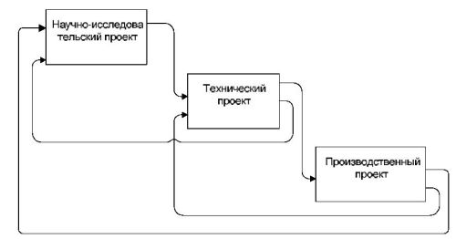
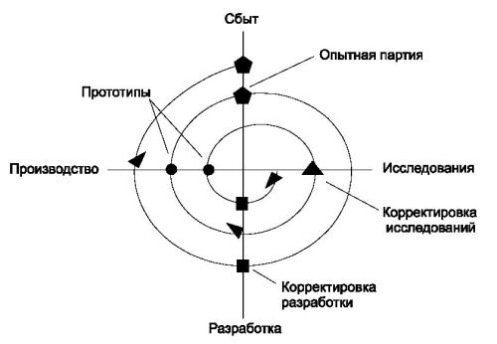
Каскадная модель управления инновационными проектами
К настоящему времени наибольшее распространение получили две модели управления инновационными проектами: ► каскадная модель (1970 – 1980 гг.); ► спиральная модель (1986 – 1990 гг.).
Спиральная модель управления инновационными проектами

Slide 38
Существуют два основных метода планирования и координации выполнения крупномасштабных проектов на основе сетевых моделей:
1. PERT (program evaluation and review technique —"метод оценки и пересмотра планов", система сетевого планирования и управления) — это способ анализа задач, необходимых для выполнения проекта. PERT предназначен для масштабных, единовременных, сложных проектов. Техника подразумевает наличие неопределенности, давая возможность разработать рабочий график проекта без точного знания деталей и необходимого времени для всех его составляющих. Самая известная часть PERT — это диаграммы взаимосвязей работ и событий.
2. CPM (critical path method — метод критического пути) — метод критического пути. Данный метод используется для оценки минимальных сроков завершения проекта. Позволяет рассчитать возможные календарные графики выполнения комплекса работ на основе описанной логической структуры задач проекта с установленными между ними зависимостями и оценок продолжительности выполнения каждой работы.

Slide 39
В PERT и CPM методах проекты рассматриваются как совокупность некоторых взаимосвязанных процессов (этапов или фаз выполнения проекта), каждый из которых требует определенных временных и других ресурсов
В методах CPM и PERT проводится анализ проектов для составления временных графиков распределения фаз проектов.
Основные этапы выполнения CPM и PERT методов:
Определяются отдельные процессы, составляющие проект, их отношения предшествования и их длительность
На основе построенной сети выполняются вычисления, в результате которых составляется временной график реализации проекта
Проект представляется в виде сети, показывающей отношения предшествования среди процессов, составляющих проект

Slide 40
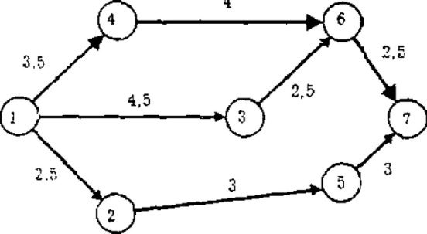
Условные обозначения: события: 1 – получено задание на планирование с финансированием; 2 – выполнен анализ методических документов по планированию, моделированию, оптимизации; 3 – уточнены требования к конкурентоспособности инновационного продукта; 4 – выполнен прогноз основных параметров проектов; 5 – выполнены работы по моделированию параметров; 6 – выполнено экономическое обоснование нормативов; 7 – разработан проект нормативов; работы: 1-2 – анализ методических документов по планированию и другим сложным вопросам продолжительностью 2,5 мес.; 1-3 – уточнение требований к конкурентоспособности инновационного продукта по результатам маркетинговых исследований, 4,5 мес.; 1-4 – прогнозирование важнейших нормативов, 3,5 мес.; 2-5 – моделирование, 3 мес.; 3-6 – анализ показателей проекта, 2,5 мес.; 4-6 – экономическое обоснование инновационного проекта, 4 мес.; 5-7 – согласование проекта, 3 мес.; 6-7 – утверждение проекта, 2,5 мес.
Сетевой график – полная графическая модель комплекса работ, направленных на выполнение единого задания, в которой определяются логические взаимосвязи и последовательность работ. Основными элементами сетевого графика являются работа (изображаются стрелкой) и событие (изображается кружком).
Работа – это процесс, который нужно совершить, чтобы перейти от одного события к другому. Она характеризуется определенными затратами труда и времени. Если для перехода от одного события к другому не требуется ни затрат времени, ни затрат труда, то взаимная связь таких событий изображается пунктирной стрелкой и называется фиктивной работой.
Событие – это фиксированный момент времени, который представляет собой одновременно окончание предыдущей работы, т. е. ее результат (начальное событие), и начало последующей работы (конечное событие).
Любая непрерывная последовательность взаимосвязанных событий и работ носит название пути. Путь от начального до конечного события называется полным. Путь от данного события до завершающего называется последующим за данным событием, а от исходного события до данного – предшествующим.

Slide 41
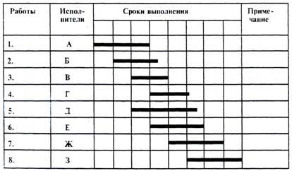
Временной график — это популярный тип столбчатых диаграмм Ганта (гистограмм, ленточных графиков), который используется для иллюстрации плана, графика работ по какому-либо проекту
Проектная диаграмма Ганта (ленточный график контроля выполнения комплекса работ)
Каждая полоса на диаграмме представляет отдельную задачу в составе проекта (вид работы), ее концы — моменты начала и завершения работы, ее протяженность — длительность работы.
Весь проект представляется в форме календаря, что позволяет использовать его для контроля и показа процента выполнения задания
Разновидностью графика Ганта являются сетевые матрицы (оперограммы)

Slide 42
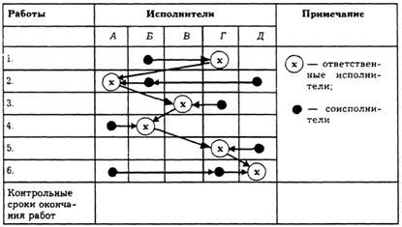
Сетевая матрица представляет собой графическое изображение процессов осуществления проекта, где все работы (управленческие, производственные и т.д.) показаны в определенной технологической последовательности и взаимосвязи
Оперограмма организации выполнения работ и распределения исполнителей инновационного проекта
Сетевая матрица совмещается с календарно-масштабной сеткой времени:
горизонтали характеризуют структурное подразделение или должностное лицо, выполняющее ту или иную работу;
вертикали ― отдельные работы по осуществлению проекта с учетом временного фактора реализации проекта.

Slide 43
5.3. Проектные риски и их диверсификация.

Slide 44
Понятие «риск» означает возможность возникновения неблагоприятного события
Неблагоприятное событие — недостижение желаемого результата инновационного процесса
Например, при реализации инновационного проекта существует риск потери средств в размере 4371,35 тыс. руб. с вероятностью 33,8 %
Риск характеризуют две величины
Степень риска:
вероятность возникновения неблагоприятного события
Цена риска:
потенциальные потери в случае неблагоприятного события

Slide 45
Основная задача управления инновационными рисками — минимизация потерь, связанных с возникшими несоответствиями (неблагоприятными событиями)
Процесс управления рисками включает
1) выявление риска
2) анализ и оценка риска
3) разработка мероприятий по уменьшению влияния выявленных факторов рисков на процесс нововведений

Slide 46
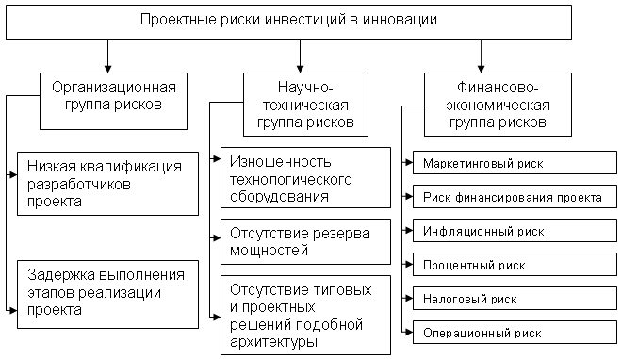
Классификация инвестиционных рисков

Slide 47
Инвестиционный проектный риск — вероятность возникновения неблагоприятных финансовых последствий в форме потери всего или части ожидаемого инвестиционного дохода от реализации конкретного инновационного проекта в ситуации неопределенности условий его осуществления
Повышенный риск инновационной деятельности оценивается путем суммирования риска каждого этапа инновационной деятельности:
R_{иннов. проекта} = R_{риск возникновения идеи} + R_{риск процесса НИР} + + R_{повышенный риск ОКР} + R_{риск освоения} +
+ R_{риск производства} + R_{риск реализации} +
R_{риск форс-мажора}
R_{риск возникновения идеи} — неправильный выбор направления процесса нововведений, обусловленный недооценкой рыночных тенденций, а также возможностей организации
R_{повышенный риск ОКР} — недостаток финансирования, несоблюдение сроков выполнения работ по проекту, возможное несоответствие фактических и плановых параметров проекта
R_{риск реализации} — проблемами, связанными с патентной защитой прав участников инновационной деятельности; неправильным расчетом объемов реализации; недостаточностью мероприятий по продвижению новшества, включая рекламное сопровождение; неудачным выбором каналов и форм сбыта

Slide 48
В теории и практике риск-менеджмента разработаны два основных подхода к классификации инвестиционных проектных рисков по уровню финансовых потерь
Согласно первому подходу используются следующие критерии общего уровня риска проекта по значениям коэффициента вариации избранного показателя конечной его эффективности:
— до 10% — низкий уровень проектного риска;
— от 11 до 25% — средний уровень проектного риска;
— от 25% до 50% — высокий уровень проектного риска;
— свыше 50% — критический уровень проектного риска.
Второй подход предусматривает выделение четырех зон проектного риска на основании одновременного выполнения двух условий:
Зона проектного риска | Условие 1 | Условие 2
Зона минимального риска | УР < NPV_{min} | УР_{отн} < 15%
Зона допустимого риска | NPV_{min} < УР < NPV_{exp} | 15% < УР_{отн} < 35%
Зона критического риска | NPV_{exp} < УР < NPV_{max} | 35% < УР_{отн} < 60%
Зона катастрофического риска | NPV_{max} < УР | УР_{отн} > 60%
Проект считается практически безрискованным, если уровень инвестиционного риска по нему покрывается уровнем ожидаемой доходности, даже исходя из самых пессимистичных прогнозов
где NPVmin — чистая приведенная стоимость по наихудшему сценарию

Slide 49
Методы управления рисками
Распределение рисков
Диверсификация
Страхование
Уход от рисков
Образование страхового фонда и его использование (распределение и перераспределение) путем выплаты страхового возмещения разного рода потерь, ущерба, вызванных неблагоприятными событиями (страховыми случаями).
Для страхования обязательно наличие двух сторон:
специальной организации, ведающей соответствующим фондом (страховщика);
юридических или физических лиц, вносящих в фонд установленные платежи (страхователей).
отказ от ненадежных партнеров;
отказ от рискованных проектов;
поиск гарантов и т. д.
между участниками проектов, чтобы сделать ответственными за риск по возможности каждого участника, который в этих условиях будет вынужден:
рассчитать и контролировать риски;
принять необходимые меры к преодолению последствий от действия рисков.
В зависимости от системы страховых отношений выделяют виды страхования:
сострахование;
двойное страхование;
перестрахование;
самострахование.

Slide 50
Диверсификация
Диверсифицируемые риски, называемые еще несистематическими, могут быть устранены путем их рассеивания, т.е. диверсификацией. К инвестиционным диверсифицируемым рискам можно отнести и проектные риски.
Принцип действия механизма диверсификации основан на разделении рисков за счет разнонаправленности видов деятельности, сбыта и поставок, кредиторской задолженности, инвестиций, препятствующем их концентрации.
Диверсификация инновационного портфеля – это распределение средств между различными объектами инвестирования с целью избежания серьезных финансовых потерь, в случае падения цен одной или нескольких составляющих инновационного портфеля.
Для того чтобы максимально использовать возможности диверсификации для сокращения риска по портфелю инноваций, необходимо включать в него разноплановые и уровневые инновационные проекта.
Увеличение состава портфеля свыше 10-15 видов проектов нецелесообразно, так как возникает эффект излишней диверсификации, которая может привести к таким отрицательным результатам, как:
невозможность качественного портфельного управления;
реализация недостаточно надежных, доходных проектов;
рост издержек, связанных с подбором проектов (расходы на предварительный анализ, консалтинг и т.д.)

Slide 51
5.4. Экспертиза инновационных проектов: понятие, принципы, организация

Slide 52
Экспертиза (expertus — опытный, сведущий) — это специальная форма анализа данных, проводимая по установленной форме и соответствующая выработанным требованиям
Задачей экспертизы является оценка научного и технического уровня проекта, возможностей его выполнения и эффективности.
На основании экспертизы принимаются решения о целесообразности и объеме финансирования
Экспертиза инновационных проектов — процедура комплексной проверки и контроля:
качества системы нормативно-методических, проектно-конструкторских и других документов;
профессионализма руководителя проекта и его команды;
научно-технического и производственного потенциала, конкурентоспособности проекта и организации;
достоверности выполненных расчетов, степени риска и эффективности проекта;
качества механизма разработки и реализации проекта, возможности достижения поставленных целей.

Slide 53
В соответствии с Рекомендациями Организации экономического сотрудничества и развития экспертизу инновационных проектов следует проводить на основе следующих принципов:
1) наличие независимой группы исследователей, выступающих арбитрами в спорных ситуациях по результатам экспертизы, по подбору специалистов, ее проводящих;
2) проведение предварительного прогнозирования и планирования расходов на среднесрочную перспективу, чтобы иметь возможность определить предполагаемую эффективность и время для контроля;
3) методы контроля должны быть увязаны с перспективами развития системы руководства научно-технической политикой на государственном уровне.

Slide 54
Существуют три основных метода экспертизы инновационных проектов
1. Описательный метод
2. Метод сравнения положений «до» и «после»
3. Сопоставительная экспертиза
Процесс оценки и отбора инвестиционных предложений на конкурсной основе осуществляется, как правило, по многоступенчатой схеме
Этап 1. Предварительная экспертиза инновационной заявки предназначена для определения соответствия инвестиционного предложения, оформленного в виде заявки, целям, приоритетам и предназначению источника финансирования.
Этап 2. Независимая (внешняя) экспертиза бизнес-плана инновационного проекта. Назначение ― всесторонняя комплексная оценка инновационного проекта (преимуществ и недостатков) на основе детального анализа представленного бизнес-плана
Заключительный этап экспертизы состоит в определении оптимального сочетания различных форм финансирования и различных источников на разных этапах жизненного цикла проекта.

Slide 55
Согласно статье 24 «Государственная научно-техническая экспертиза инновационных проектов» Закона Республики Беларусь от 10.07.2012 № 425-З «О государственной инновационной политике и инновационной деятельности в Республике Беларусь» государственная научно-техническая экспертиза инновационных проектов представляет собой анализ и оценку этих проектов с подготовкой заключений о целесообразности их выполнения и финансирования за счет средств республиканского и (или) местных бюджетов.
Порядок организации и проведения государственной научно-технической экспертизы инновационных проектов определяется постановлением Совета Министров Республики Беларусь от 29.10.2007 № 1411 «О некоторых вопросах организации и проведения государственной научно-технической экспертизы»

Slide 56
Объектами экспертизы являются:
проекты заданий государственных, региональных и отраслевых научно-технических программ;
разделы научного обеспечения государственных народно-хозяйственных и социальных программ;
международные научно-технические проекты, выполняемые в рамках международных договоров Республики Беларусь;
инновационные проекты, финансируемые из республиканского бюджета за счет средств, предусматриваемых на научную, научно-техническую и инновационную деятельность;
научно-исследовательские, опытно-конструкторские и опытно-технологические работы в форме инновационного проекта и работы по организации и освоению производства научно-технической продукции, финансируемые за счет средств инновационных фондов через Белорусский инновационный фонд.

Slide 57
Экспертиза проводится государственными научно-техническими экспертными советами, создаваемыми Государственным комитетом по науке и технологиям по приоритетным направлениям научно-технической деятельности в Республике Беларусь:
ГЭС по приборостроению, радиоэлектронике и оптике;
ГЭС по машиностроению и металлообработке;
ГЭС по экологии и рациональному использованию природных ресурсов;
ГЭС по здравоохранению;
ГЭС по производству, переработке и сохранению с/х продукции;
ГЭС по проблемам строительства и энергетики;
ГЭС по технологиям химических, фармацевтических и микробиологических производств;
ГЭС по социально-экономическим проблемам и проблемам развития государственности Республики Беларусь;
ГЭС по информатизации, вычислительной технике и информационным технологиям.
В состав экспертных советов могут включаться ученые и специалисты Национальной академии наук Беларуси, учреждений, обеспечивающих получение высшего образования, научно-исследовательских, опытно-конструкторских и иных организаций, а также органов государственного управления, зарубежные и другие специалисты.
При создании экспертных советов определяются его председатель, заместитель председателя и секретарь.
Обновление состава экспертных советов проводится не реже чем один раз в два года, и не менее чем на одну треть его численности.

Slide 58
При проведении экспертизы осуществляется анализ и оценка:
принципиальной новизны, конкурентоспособности, научно-технического уровня, объемов финансирования и сроков выполнения проектов, их экономической эффективности;
соответствия рассматриваемых проектов приоритетным направлениям научно-технической деятельности в Республике Беларусь;
потребностей республики в результатах, планируемых при выполнении рассматриваемых проектов, с учетом возможностей расширения экспорта или сокращения импорта;
возможности освоения результатов выполнения проектов в производстве;
научной, конструкторско-технологической и производственной базы, научного и кадрового потенциала организации – исполнителя проекта, в том числе численности сотрудников, предлагаемых для выполнения проекта или работы;
наличия у исполнителей опыта решения поставленных проблем, ранее полученных результатов;
возможных социальных, экономических и экологических последствий от реализации предлагаемых к выполнению проектов.

Slide 59
Заключение о результатах проведенной экспертизы, протокол заседания экспертного совета, подписанные председателем и секретарем экспертного совета
Проекты и работы, оформленные в соответствии с установленными требованиями, в двух экземплярах для проведения экспертизы
Государственные
экспертные советы
Экспертиза представленных проектов и работ в течение одного месяца со дня их поступления в ГКНТ. Тайным голосованием принимает решение о результатах экспертизы
В случае несогласия с результатами экспертизы организация – исполнитель проекта имеет право обжаловать их в ГКНТ.
При наличии указанных разногласий ГКНТ направляет этот проект на повторную экспертизу или создает для его рассмотрения комиссию с участием представителей экспертного совета, ГКНТ и государственного заказчика.

